Slide 1

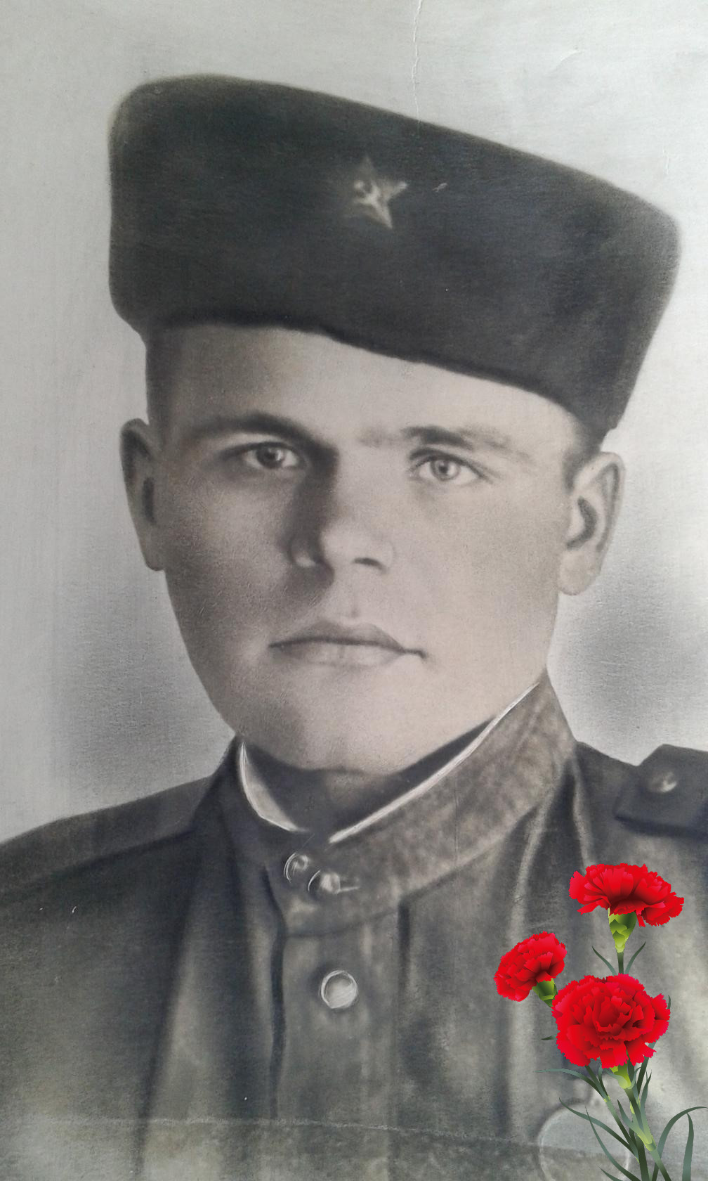
Долженко
Фёдор Андреевич
01.05.1919-14.12.2001

Slide 2
Я, Бедин Андрей Александрович, ученик СОШ №35.
Мой прадед, Долженко Фёдор Андреевич, 1919 года рождения, ушел на фронт в 1941 году в возрасте 22 лет. Воевал на Южном фронте, где был ранен. После госпиталя в ноябре 1941 года был направлен в Отдельный Артиллерийский дивизион 76 мм пушек, где показал себя, как дисциплинированный, знающий артиллерийское дело. Прошел всю войну.
Согласно наградному листу: 10 декабря 1942 года при стрельбе прямой наводкой по ДЗОТу противника, работая наводчиком, его орудие сделало 11 прямых попаданий в ДЗОТ противника, который вместе с его прислугой, был разбит. После выполненной задачи под сильным артиллерийским и минометным огнем орудие без повреждения было выведено из зоны обстрела.
В декабре 1942 года представлен к награждению медалью “За отвагу”, которую получил в январе 1943 года. После войны вернулся домой в село Источное Джанкойского района, где жил и трудился до своей смерти.

Slide 3
Вся моя семья гордится подвигом моего прадеда, за который он получил медаль “За отвагу”.

Slide 4
Мы помним и всегда будем помнить подвиг моего прадеда.

Slide 5
